Slide 1

CHÀO MỪNG CÁC EM ĐẾN VỚI TIẾT HỌC HÔM NAY!
Hoạt động trải nghiệm, hướng nghiệp 10

Slide 2
NỘI DUNG BÀI HỌC
Hoạt động 3:
Hoạt động 4:
Nhận xét, đánh giá ành vi, việc làm của tổ chức, cá nhân trong việc bảo tồn cảnh quan thiên nhiên ở địa phương.
Xây dựng và thực hiện kế hoạch tuyên truyền, bảo vệ cảnh quan thiên nhiên ở địa phương.
Hoạt động 5:
Tuyên truyền bảo vệ cảnh quan thiên nhiên.

Slide 3
KHỞI ĐỘNG
Xem video và trả lời câu hỏi:
Sau khi xem video trên, em hiểu nội dung video muốn nói đến là gì? Em có suy nghĩ gì khi xem video đó?

Slide 4
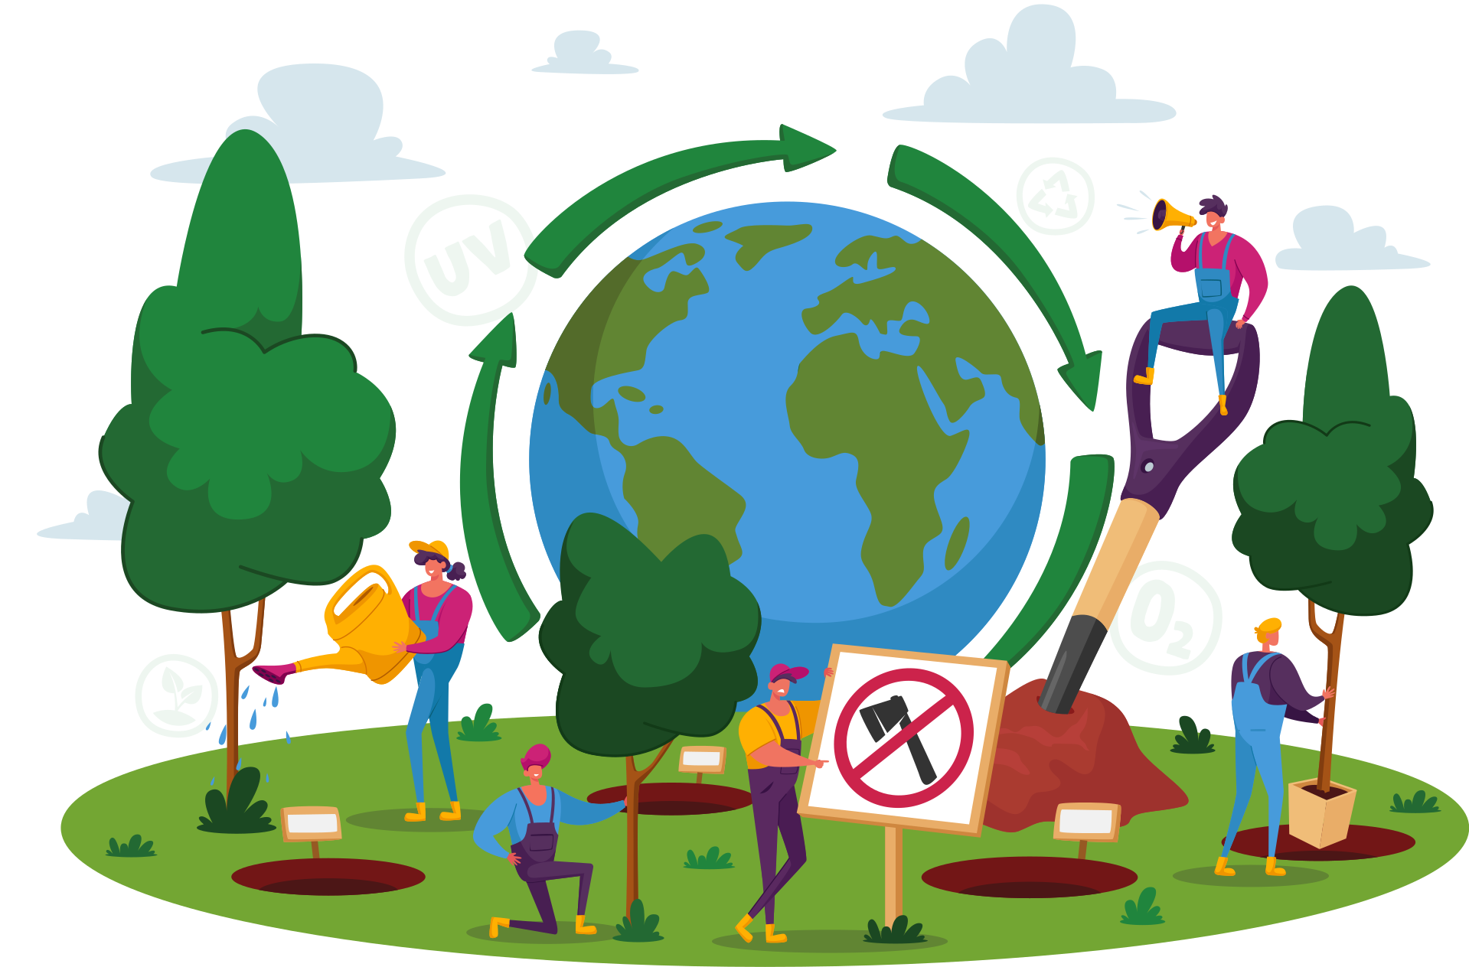
KHỞI ĐỘNG
Video là câu chuyện kể về mối quan hệ giữa con người và thiên nhiên. Con gười đã chà đạp, tàn phá thiên nhiên để đạt được những ham muốn cá nhân của mình...Và về lâu dài, con người sẽ nhận lại những hậu quả không đáng có.

Slide 5
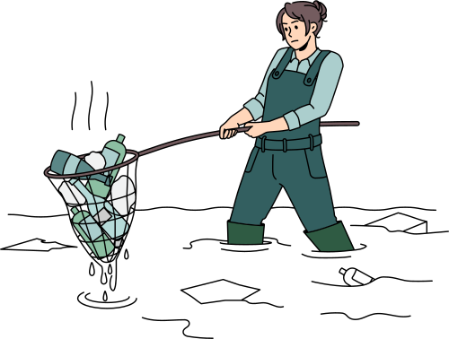
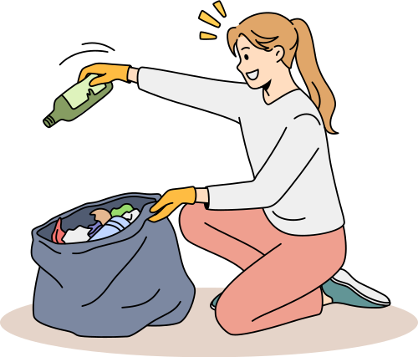
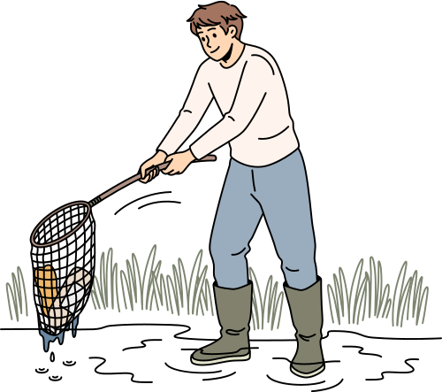
Câu hỏi:
Em đã nhìn thấy, nghe kể, đọc được qua báo, đài… về những hành vi, việc làm nào trong việc bảo tồn cảnh quan thiên nhiên của tổ chức, cá nhân?

Slide 6
HĐ 3. Nhận xét, đánh giá hành vi, việc làm của tổ chức, cá nhân trong việc bảo tồn cảnh quan thiên nhiên ở địa phương.
Nội dung thảo luận
Thảo luận:
Những hành vi, việc làm nào mà các cá nhân, tổ chức đã thực hiện là phù hợp để bảo tồn cảnh quan thiên nhiên ở địa phương em?
Những hành vi, việc làm nào mà cá nhân, tổ chức đã thực hiện là chưa phù hợp? Vì sao?

Slide 7



HĐ 4. Xây dựng và thực hiện kế hoạch tuyên tuyền bảo vệ cảnh quan thiên nhiên ở địa phương
Nhiệm vụ 1
Nhiệm vụ 2
Khó khăn:
Xây dựng kế hoạch tuyên truyền bảo vệ cảnh quan thiên nhiên
Thực hiện kế hoạch tuyên truyền bảo vệ cảnh quan thiên nhiên ở địa phương.

Slide 8

NV1. Xây dựng kế hoạch tuyên truyền bảo vệ cảnh quan thiên nhiên
Yêu cầu: Mỗi nhóm chọn một cảnh quan thiên nhiên ở địa phương để lập kế hoạch tuyên truyền.

Slide 9
NV2. Thực hiện kế hoạch tuyên truyền bảo vệ cảnh quan thiên nhiên theo kế hoạch đã xây dựng
Các nhóm tiến hành tuyên truyền theo kế hoạch đã xây dựng.
Thu thập thông tin phản hồi từ đối tượng được tuyên truyền (ghi lại số lượng người tham gia, biểu cảm của người tham gia tuyên truyền, người được tuyên truyền, phỏng vấn tìm hiểu về sự hài lòng …).

Slide 10


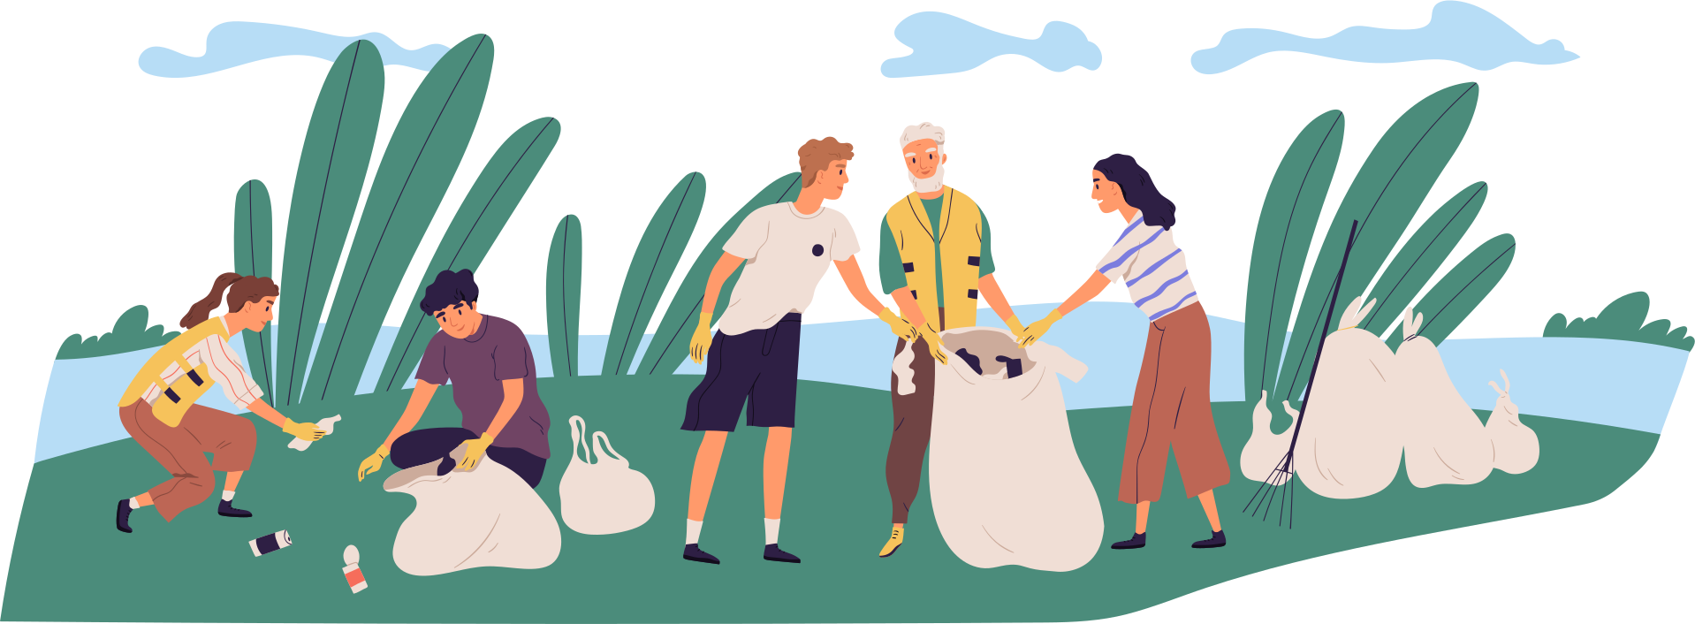
HĐ5. Tuyên truyền bảo vệ cảnh quan thiên nhiên
Yêu cầu:
Tham gia hoạt động tuyên truyền do các tổ chức xã hội, đoàn thanh niên thực hiện tại địa phương để bảo vệ cảnh quan thiên nhiên.

Slide 11
ĐÁNH GIÁ CUỐI CHỦ ĐỀ
Đánh giá mức độ tham gia của em trong các hoạt động bằng cách đánh dấu vào ô phù hợp:
Rất tích cực
Tích cực
Không tích cực

Slide 12
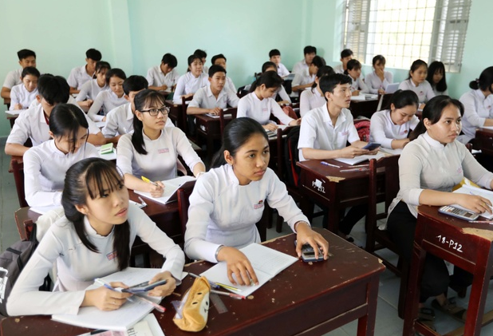
HƯỚNG DẪN VỀ NHÀ
1. Ôn lại kiến thức đã được học ở CĐ7
2. Rèn luyện bản thân, kĩ năng được học
3. Xem trước hoạt động 1, 2 CĐ 8

Slide 13
CẢM ƠN CÁC EM ĐÃ LẮNG NGHE BÀI GIẢNG!

